Slide 1
8

Slide 2
الفصل الثامن
8
مفهوم توطين الوظائف
الـسـعـودة

Slide 3
8
مفهوم توطين الوظائف ( السعودة)
لقد تعددت وتباينت التعاريف التي أوردها الكتاب والباحثين المهتمين بموضوع توطين الوظائف ( السعودة)، في وضع تعريف محدد لمعنى توطين الوظائف. عرف مجلس القوى العاملة(1422:10 ) السعودة بأنها " قصر العمل على السعوديين بالإضافة إلى الإحلال التدريجي للعمالة الوطنية وفق عدد من المتغيرات والإبعاد وصولاً في النهاية إلى توطين الوظائف والاستخدام الكامل والأمثل للعمال الوطنية". كما عرفها (1991:133) فرحات " تأهيل الشخص للقيام بمهام وظيفية معينة مسندة أعمالها الى كفاءات غير سعودية شرط أن تكتمل جميع العناصر المطلوبة لأداء العمل في الشخص السعودي". وفى نفس الاطار، عرف ( 1993:6) النمر السعودة " احلال مواطن محل مقيم غير سعودي في وظيفة معينة، على أن تتوافر في السعودي القدرات والمؤهلات والكفاءة التي يحتاجها العمل نفسة".

Slide 4
8
مفهوم توطين الوظائف ( السعودة)
متطلبات إدارة توطين الوظائف:
القناعة والالتزام من قبل الإدارة العليا
بناء ثقافة تنظيمية تدعم التوطين
رغم تزايد الاهتمام بتوطين الوظائف في منشآت القطاع الخاص، إلا أن نجاحها في تحقيق أهدافها يتوقف على توافر عدد من المتطلبات الأساسية. وتجدر الإشارة إلى أهمية توافر هذه المتطلبات، فأي خلل سيترتب سلباً على نجاح التنفيذ. وتشمل المتطلبات على مجموعة من العناصر الرئيسة.

Slide 5
8
مفهوم توطين الوظائف ( السعودة)
تحديات توطين الوظائف :
غياب تعريف واضح ومحدد لتوطين الوظائف
خلق الالتزام والقناعة بفوائد بتوطين الوظائف
تغيير ثقافة المنظمة

Slide 6
8
مفهوم توطين الوظائف ( السعودة)
استراتيجية لإدارة توطين الوظائف
صياغة وبناء رؤية لإدارة توطين الوظائف
أن التطبيق الناجح لإدارة توطين الوظائف يبدأ من صياغة وبناء رؤية لتوطين الوظائف.
حيث يتم صياغة وبناء الرؤية للتوطين كجزء من رسالة واستراتيجية المنشاة التي تحدد منافع توطين الوظائف ونشير هنا الي تجربة الغرفة التجارية والصناعية بالرياض بالسعودية في مجال سعودة الوظائف ومنها :
أولا: دور القطاع الخاص في توطين الوظائف.
ثانياً: جهود الغرفة التجارية والصناعية بالرياض في توطين الوظائف.
ثالثاً: المعوقات التي تواجه رجال الأعمال في توطين الوظائف.
رابعاً: المعوقات التي تواجه رجال الأعمال في مكاتب العمل .

Slide 7
8
تجربة الغرفة التجارية والصناعية في توطين الوظائف
أولاً : دور القطاع الخاص في توطين الوظائف
أشارت خطط التنمية إلى مدى نجاح ما تحققه التنمية من إنجازات في المستقبل يتوقف على ما تحققه من نجاح في توظيف القوى العاملة السعودية وما يوفره القطاع الخاص من فرص عمل لهم، ولذلك اتجهت سياسات التشغيل في المملكة في العشر سنوات السابقة إلى إناطة المسئولية الرئيسية في تدبير فرص العمل للعمالة السعودية الباحثة عن عمل إلى القطاع الخاص نظراً لاستيعاب القطاع الخاص للنسبة الغالبة من إجمالي العمالة المدنية والتي تراوحت بين 86.6% إلى 95.9% في الفترة من 1390هـ إلى عام 1420هـ ، وبسب اكتفاء معظم القطاعات الفرعية المكونة للقطاع الحكومي لاحتياجات الوظيفية ، كما أن معدل النمو في حجم العمالة بالقطاع الخاص يزيد كثيراً عن هذا المعدل في القطاع الحكومي،

Slide 8
8
تجربة الغرفة التجارية والصناعية في توطين الوظائف
ثانياً : جهود الغرفة التجارية الصناعية بالرياض في توطين الوظائف
وذلك من خلال الاهتمام بعقد الندوات لحث رجال الأعمال وتدريب وتأهيل الكوادر السعودية باعتبارها ممثلاً للقطاع الخاص، وتبني الغرفة سياسات وبرامج متعددة لمساعدة القطاع الخاص على إتاحة فرصة العمل للعمالة السعودية ، ومن تلك الجهود المبذولة :
1) عقد الندوات 2) التدريـــب 3) إنشاء مركز التوظيف
تحقيقاً للمزيد من التكامل بين أهداف النشاط التدريبي وواقع سوق العمل والاحتياجات الوظيفية للمنشآت، وتعزيز التوجيه الفعال لتوظيف العمالة الوطنية في القطاع الخاص ، ومساعدة الشباب السعودي الباحث عن العمل، أنشأت الغرفة مركز للتوظيف ليكون حلقة وصل للتنسيق بين خريجي برامجها التدريبية وغيرهم من الشباب ومنشآت القطاع الخاص التي لديها احتياجات وظيفية .
ويسهم المركز بشكل فعال في توفير عمالة وطنية منتجه ومساعدة منشآت القطاع الخاص على تحقيق سياسة توطين القوى العاملة بشكل تدريجي ومنظم ، وتوفير فرص وظيفية للشباب المؤهل والراغب في الالتحاق بالقطاع الخاص

Slide 9
8
تجربة الغرفة التجارية والصناعية في توطين الوظائف
ثالثاً: المعوقات التي تواجه رجال الأعمال في توطين الوظائف
1- المعوقات المشتركة التي تواجه شركات القطاع الخاص بصفة عامة في تطبيق قرار السعودة .
2- المشاكل والمعوقات التي تواجه القطاعات الاقتصادية .
أ- قطاع المقاولـين ب - القطاع الزراعي جـ -القطاع الخدمي
د - القطاع التجاري هـ -القطاع الصحــي
3- معوقات تنظيمية لتوطين الوظائف في نظام العمل والعمال :
4- معوقات أخرى

Slide 10
8
تجربة الغرفة التجارية والصناعية في توطين الوظائف
رابعا: المعوقات التي تواجه رجال الأعمال في مكاتب العمل
يعاني رجال الأعمال من معوقات ومشاكل عند مراجعة مكاتب العمل لإنجاز معاملاتهم مما يؤدي ذلك إلى عرقلة إتمام مشاريعهم أو عدم استمراريتها، أو تضييع فرص ينتج عنها خسائر تلحق بهم بسبب التأخير والمماطلة في تنفيذ معاملاتهم، ومن أهم تلك المعوقات :
تأخير إنجاز المعاملات
تحديد نسب العمالة وجنسياتهم .
فقدان الثقة .
المماطلة في منح التأشيرات .

Slide 11
9

Slide 12
الفصل التاسع
9
الجدارات البشرية
في ظل النظام العالمي

Slide 13
9
الجدارات البشرية في ظل النظام العالمي
تعريف الجدارة «Competency»:
تتعدد التعريفات لمفهوم الجدارة، ومنها أنها:
السمة الكامنة لدى الفرد والتي تؤدى إلى الأداء الفعَّال أو المتميز.
أبعاد السلوك الواقعة وراء الأداء المتميز.
مجموع المهارات والمعارف والسلوك التي تؤدى إلى الأداء الفعَّال في الوظيفة.
الخصائص الشخصية (مثل المعارفٍ والمهارات والأنماط الذهنية والدوافع الكامنة وما شابهها) التي يمكن للفرد باستخدامها أن يحقق الأداء الناجح.
مجموعة من العناصر والصفات تتعلق بالكفاءة الفنية والإدارية والانضباط في العمل وحسن التعامل والسلوك ونحو ذلك مما تقديره متروك لصاحب العمل.
السمات والمؤهلات الشخصية والعلمية والعملية التي تمكن الموظف من تحقيق معدلات أداء خارقة وقياسية، تفوق المعدلات العادية.
وهى خاصية ضمنية للشخص لها علاقة سببية بأداء متفوق فعال يعتبر مرجعا معياريا للوظيفة أو الحالة.

Slide 14
9
الجدارات البشرية في ظل النظام العالمي
خصائص الجدارة:
من خلال العرض السابق نلاحظ أن الجدارة تتكون من ثلاث عناصر رئيسية وهى:
أولا: الخاصية الضمنية:
تعنى أن الجدارة عميقة ومتأصلة في شخصية الفرد بصورة كافية لان تمكنها من التنبؤ بالسلوك فى العديد من الحالات والمهام الوظيفية وتعتبر الجدارات خواص ضمنية للشخص وتشير إلى طرق للتصرف أو التفكير أو التعميم عبر المواقف وتتميز بثباتها لفترة زمنية معقولة.
من هنا نجد أن للجدارة مجموعة من الخواص وهى :
1- الدوافع.
2- الصفات.
3- المفهوم الذاتي.
4- المعرفة.
5- المهارة.

Slide 15
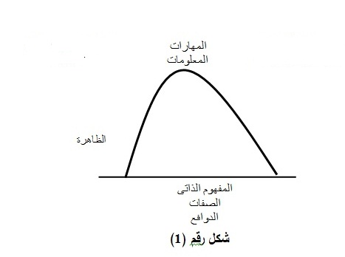
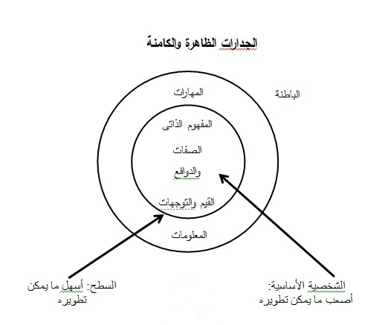
9
خصائص الجدارة
يتبع - أولا: الخاصية الضمنية:
ومن خلال الشكل التالي يمكن توضيح الخصائص التي تتميز بها الجدارة ومكان كل خاصية:

Slide 16
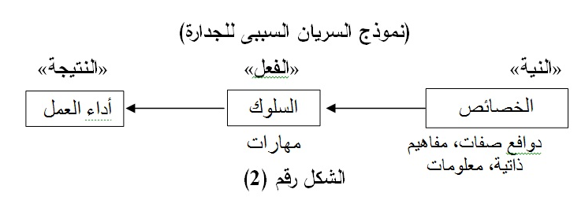
9
خصائص الجدارة
ثانيا: العلاقات السببية:
العلاقات السببية معناها انه بإمكان الجدارة أن تتسبب أو تتنبأ بالتصرف والأداء حيث تنبئ جدارات الدوافع والصفات والمفهوم الذاتي عن أعمال سلوكية للمهارة والتي تنبئ بالتالي عن نتائج أداء العمل وذلك كما يوضح نموذج سريان السببى المنطلق من الدافع / الخصائص والمار بالتصرف والمنتهى إلى النتائج.

Slide 17
9
خصائص الجدارة
ثالثا: المرجع المعياري:
والمرجع المعياري معناه انه بإمكان الجدارة أن تتنبأ بالشخص الذى يجيد أو لا يجيد القيام بعمل ما .وذلك قياسا على معيار أو مواصفات معينة.
ويعتبر المرجع المعياري أمرا في غاية الأهمية في تعريفنا للجدارة فالخاصية لا تعتبر جدارة إلا إذا أنبأت عن شئ له معنى في العالم الحقيقي. فالخاصية أو الشهادة التى لا تؤدى إلى فارق فى الأداء ليست بجدارة ولا يجب استخدامها لتقييم الافراد.

Slide 18
9
خصائص الجدارة
مواصفات الجدارة الوظيفية:
ويمكننا فى أى منشأة أن تميز بين نوعين من سمات الموظفين:
مواصفات الموظف المتوسط AVERAGE :
وهى السمات والمهارات الوظيفية التى يمتلكها الموظف بالدرجة التى تحصنه ضد قرارات الرفد والفصل. وهى تمثل الحد الأدنى من السمات والمهارات التى تمكنه من الاحتفاظ بوظيفته.
مواصفات الموظف الخارق SUPERIOR :
وهى السمات التى يتميز بها الموظفون الممتازون. والتى تمثل الحد الأقصى من المهارات التى تمكن الموظف من تجاوز المعدلات العادية للأداء، مقارنة برفاقه فى العمل.

Slide 19
9
يتبع مواصفات الجدارة الوظيفية:
أهمية الجدارة:
تنطوي إدارة الموارد البشرية المبنية على الجدارة على استخدام مفهوم الجدارة ونتائج تحليل عناصر الجدارة بداخل المنظمة في تحسين عمليات الاستقطاب، والاختيار، وتصميم الوظائف، وإدارة الأداء، وتنمية العاملين ومكافآتهم. وتظهر أهمية الجدارة على نحو التالي في:
1- الاختيار والتعيين:
حيث تعتمد قرارات التعيين والاختيار على بيانات أكثر تعلقاً بإمكانيات النجاح الفعلية للموظف من الطرق التقليدية السابقة.
2- الترقية والمسارات الوظيفية:
يساعد مدخل الجدارة المدير العصري على اتخاذ قرارات الترقية والتطوير الوظيفي استنادا على بيانات موثوق بها في احتمالات نجاح الشخص فى الوظيفة وبالتالي يُرقى إلى المنصب من هو أقدر على العطاء فيه.

Slide 20
9
يتبع مواصفات الجدارة الوظيفية:
يتبع - أهمية الجدارة:
3- التدريب والتطوير:
يوضح مدخل الجدارة الفارق الدقيق في خريطة المهارات بين ما يتمتع به الفرد فعلاً من مهارات وبين ما تحتاج إليه الوظيفة. وبالتالي يمكن توجيه الجهود التدريبية لسد هذه الفجوة.
4- إدارة الأداء:
تقلل بيانات الجدارة إلى حد كبير الجدل حول تقييم الأداء وذلك عن طريق وضع مؤشرات قياسية للتصرفات المطلوبة على تدريج تسلسلي يصعب الجدل حوله.
إذاً فإن مجرد التأهيل العلمي لا يكفي للحكم بتوفر هذا المبدأ، بل يُفضل من لديه خبرة عملية وإذا توفر الأمران فإن الانضباط في العمل بأن يحضر الموظف لعمله مع بداية الدوام ولا يخرج خلاله بدون موافقة رئيسه، ولا ينصرف منه إلا بنهاية وقت الدوام وكذلك التحلي بالأخلاق الفاضلة مع رؤسائه وزملائه ومراجعيه هي من الأمور اللازمة لتكامل توفر مبدأ الجدارة.

Slide 21
9
يتبع مواصفات الجدارة الوظيفية:
يتبع - أهمية الجدارة:
وإذا كان عنصرا التأهيل العلمي والعملي يتبينان وقت التقدم لطلب الوظيفة مما يعني عدم التأكد من توفر مبدأ الجدارة فإن العناصر الأخرى كالانضباط في العمل وحسن التعامل وهما محك أو أساس مبدأ الجدارة يتم التأكد من توافرهما والموظف على رأس العمل وخلال فترة التجربة، لأنه مهما كان لدى طالب الوظيفة من مؤهلات علمية وعملية فإن ذلك لا يكفي للحكم بتوفر مبدأ الجدارة لديه، بل إن الممارسة الفعلية للعمل والتعامل مع الرؤساء والمراجعين والصبر على تكاثر العمل وإلحاح المراجعين يُعتبر هو الأساس لتوفر هذا المبدأ من عدمه.

